Slide 1

Projet NoSQL API Studio Ghibli
B3 INFORMATIQUE
Guillaume Cholé Sofiane Charles

Slide 2
INTRODUCTION
Un studio d’animation japonaise
Fondé en 1985 par Hayao Miyazaki et Isao Takahata
Domaine (Long métrage, courts métrage, téléfilms, séries et jeux vidéos)
Un engagement constant
Notes:
Studio Ghibli, Inc. est un studio de cinéma d'animation japonais basé à Koganei, quartier de Tokyo au Japon. Le studio est surtout connu pour ses longs métrages d'animation et a également produit plusieurs courts métrages, des publicités télévisées et un téléfilm. Fondé le 15 juin 1985, le studio est dirigé par les réalisateurs Hayao Miyazaki et Isao Takahata et le producteur Toshio Suzuki.

Slide 3

Comment le studio Ghibli a su affirmer sa position de leader dans le domaine de l'animation ?

Slide 4
SOMMAIRE
Le studio
Une philosophie
Influencer les jeunes sur le droit chemin
Les récompenses
Mise en place de la base de données
Outils
Composition de la DB
Requêtes et analyses
Les requêtes
Les informations tirées
Conclusion
Annexe

Slide 5
LE STUDIO GHIBLI

Slide 6
UNE PHILOSOPHIE
Matérialisme
Liberté
Environnementalisme
Altruisme
Cupidité
Guerre
Lutte des classes
Notes:
Le Studio ghibli depuis des années, a constamment essayé de pousser les points du matérialisme, de la liberté, de l'environnementalisme, de l'aide aux autres (Altruisme), la cupidité, les conséquences de la guerre et le travail acharné de certaine classes à travers ces films.

Slide 7
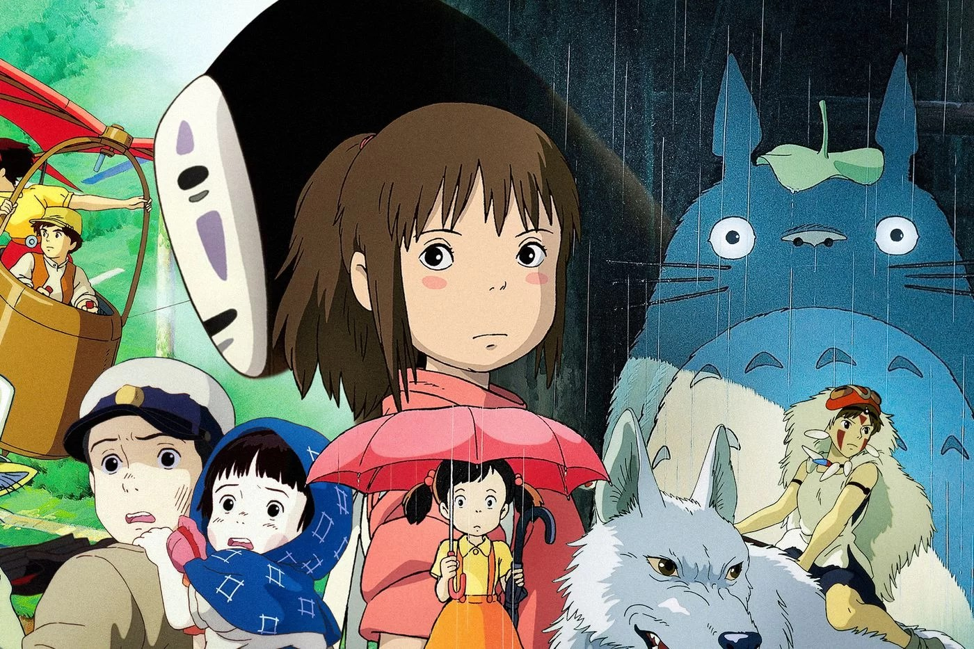
INFLUENCER LES JEUNES SUR LE DROIT CHEMIN
Un publique jeune
Protagoniste féminin
Indépendance (force de caractère et pureté des intentions)
Notes:
Le Studio Ghibli s'est toujours concentré sur le jeune public, en particulier sur les femmes, car le protagoniste de leurs histoires a tendance à être un rôle féminin, les personnages féminins du studio Ghibli se distinguent toujours par leur indépendance, leur force de caractère ainsi que par la pureté de leurs intentions (et ce, même lorsqu'il s'agit d'antagonistes !). Le Studio Ghibli voulait donner aux jeunes filles une héroïne à regarder car, à ce moment-là (années 90-2000), les seuls "héros" étaient des princes masculins et le rôle de personnage de "demoiselle en détresse" et Studio Ghilbi voulait changer ce point de vue et démontrer que les femmes peuvent être bien plus qu'ils ne sont dépeints.

Slide 8


LES RÉCOMPENSES
140 Nominations
86 Prix
Notes:
140 Nomination pour 13 films
86 prix

Slide 9
MISE EN PLACE DE LA Base de données

Slide 10



OUTILS
Notes:
MongoDB + python ( avec pymongo) + jupyter notebook

Slide 11





COMPOSITION DE LA DB
Films
Personnes
Lieux
Véhicules
Espèces

Slide 12
Analyse du DATASET

Slide 13
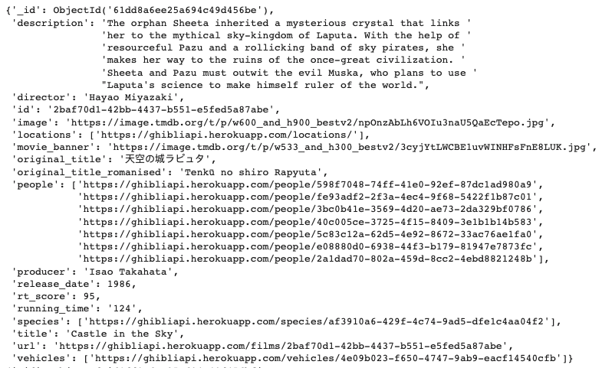
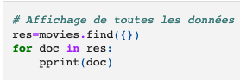
LES REQUÊTES

Slide 14
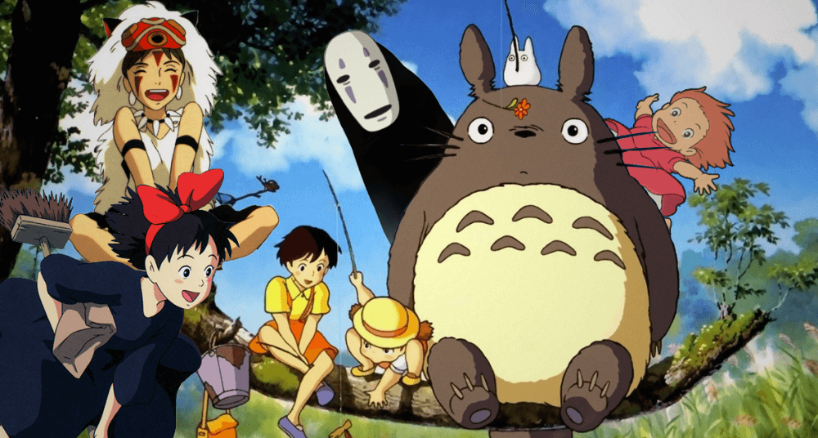
DATES

Slide 15
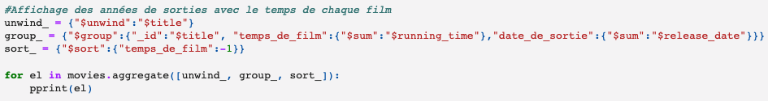
DATES DE SORTIE

Slide 16
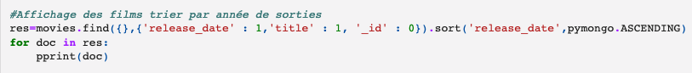
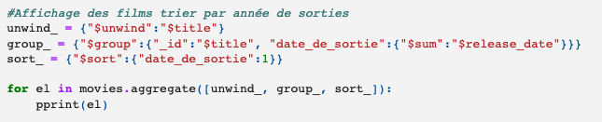
TRIE PAR DATES DE SORTIE

Slide 17
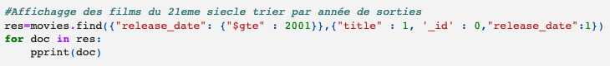
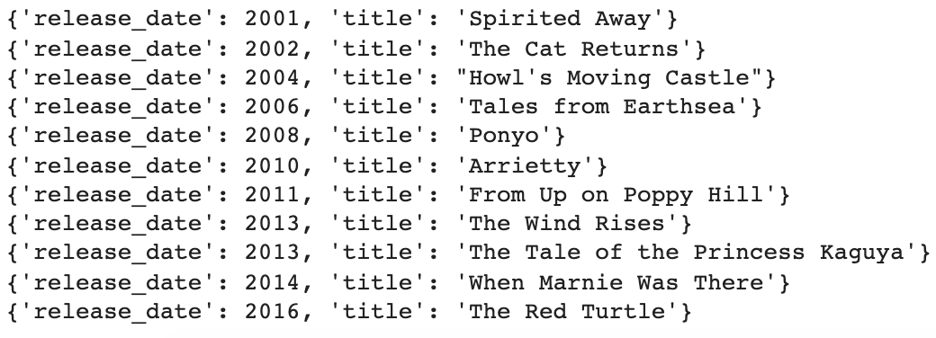
TRIE PAR DATES DE SORTIE

Slide 18
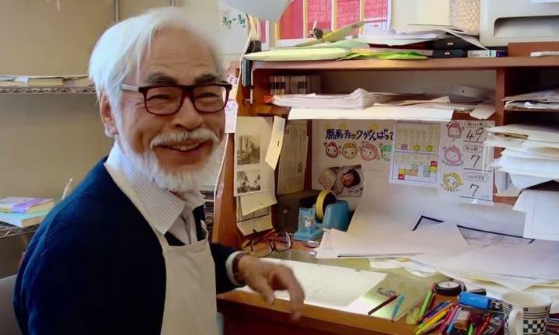
PRODUCTION

Slide 19
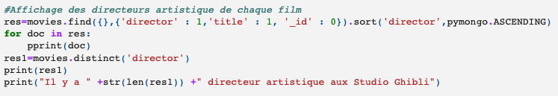
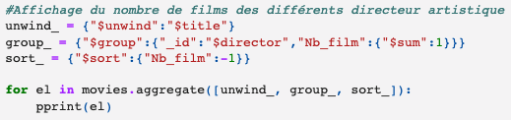
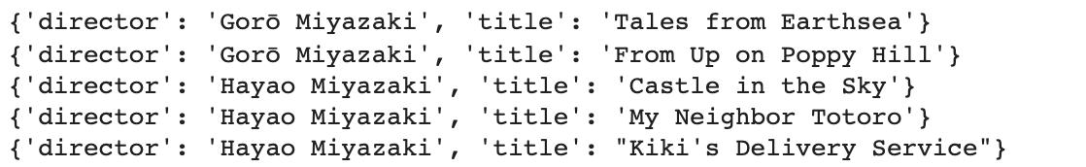
DIRECTEURS ARTISTIQUES

Slide 20
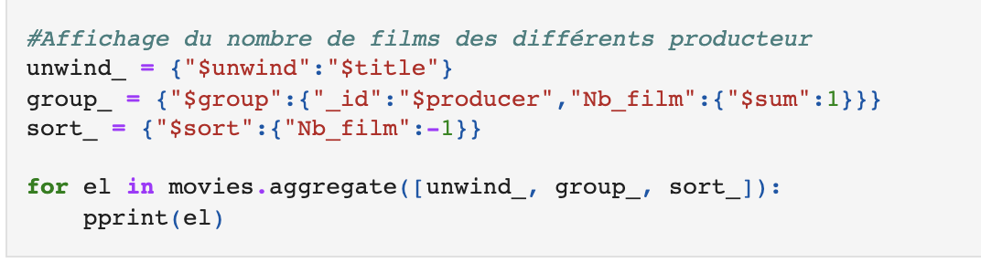
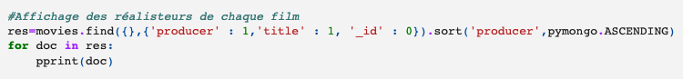
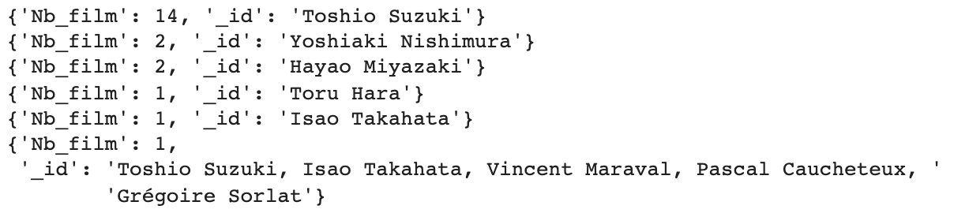
PRODUCTEURS

Slide 21
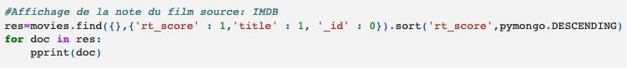
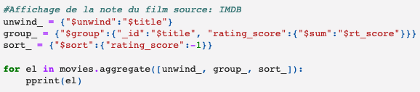
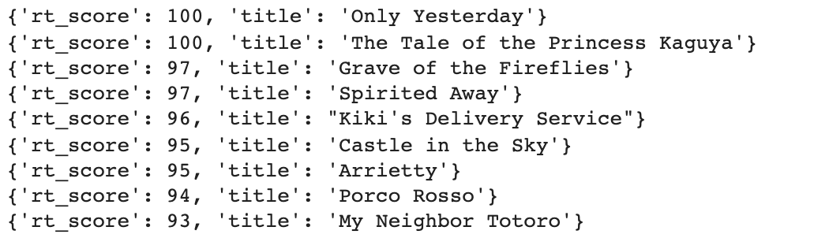
NOTE DU FILM (IMDB)

Slide 22
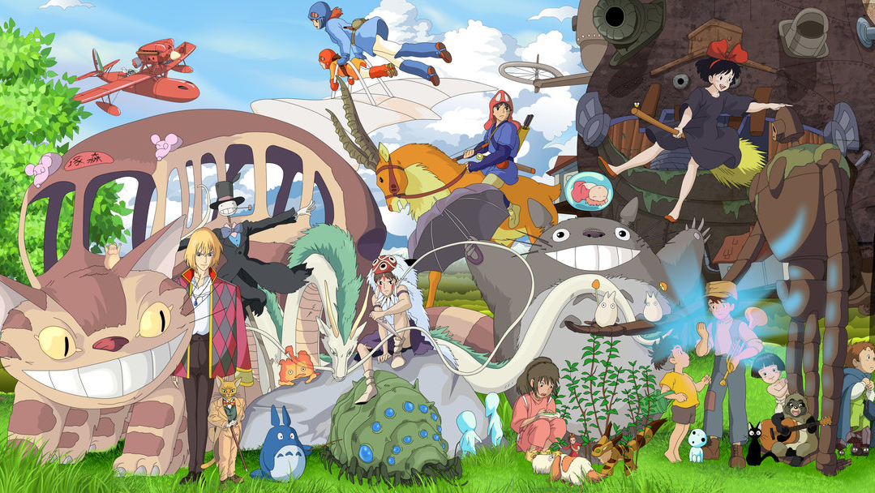
PERSONNAGES

Slide 23
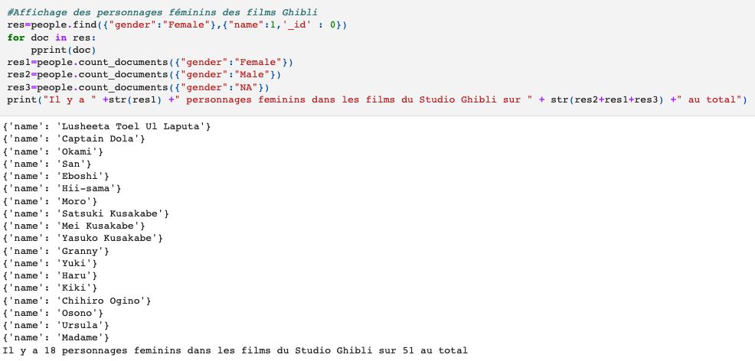
PERSONNAGE FÉMININS

Slide 24
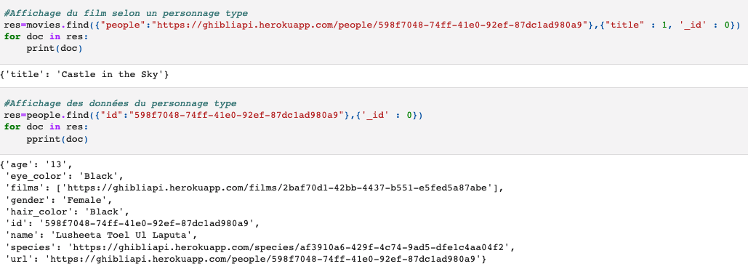
FILTRAGE PAR PERSONNAGE

Slide 25
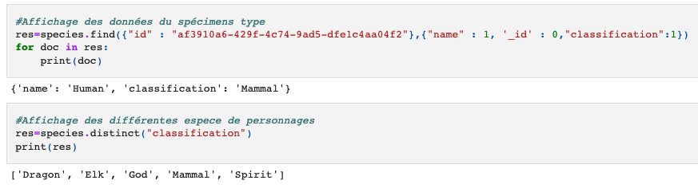
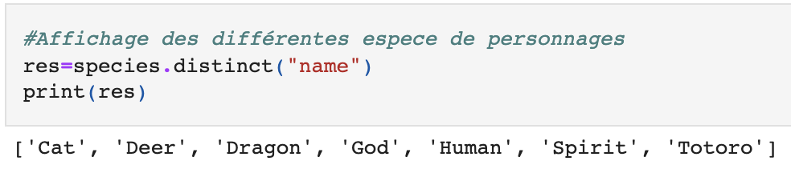
CLASSIFICATION ET TYPES

Slide 26
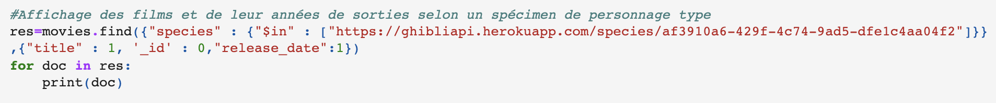
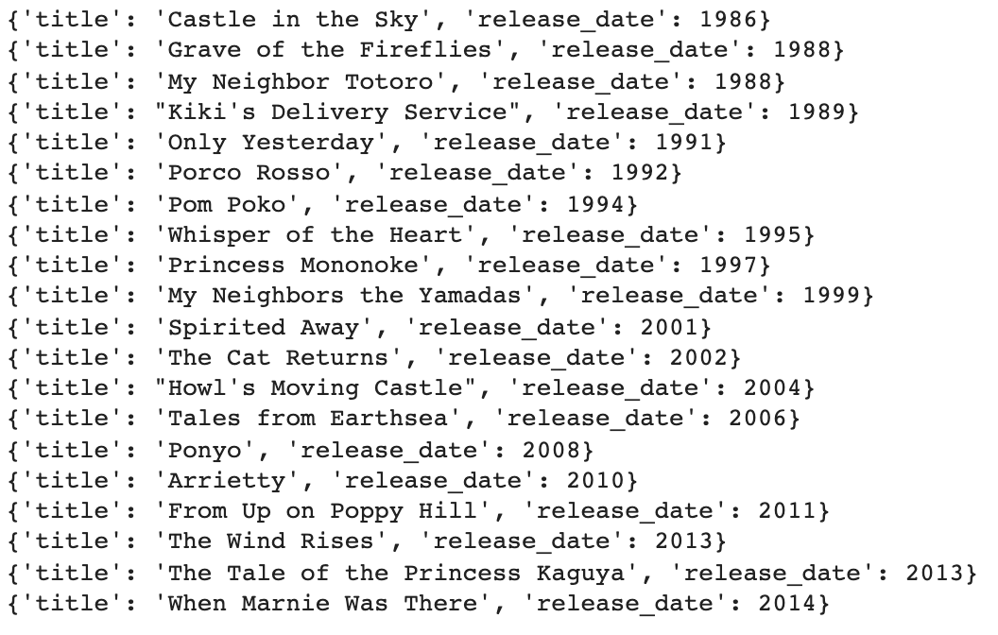
FILTRAGE EN FONCTION D’UN TYPE

Slide 27
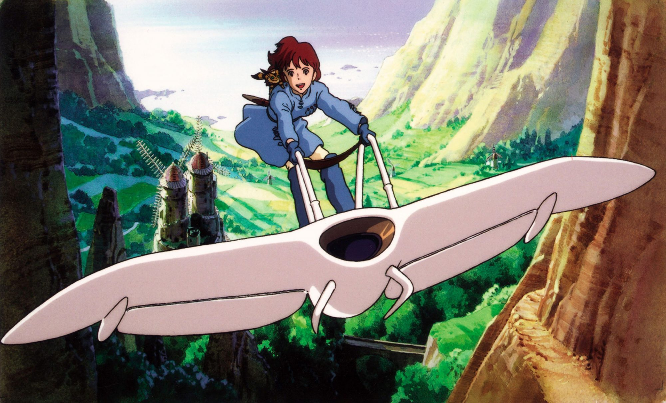
ENVIRONNEMENT

Slide 28
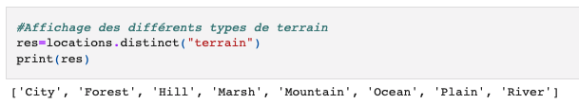
TERRAINS

Slide 29
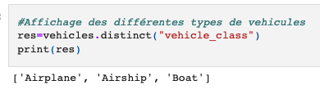
VEHICULES

Slide 30
CONCLUSION
Le Studio Ghibli a les bonnes idées et les bons thèmes qui représentent une façon morale et éthique de vivre et la bonne façon d'être à part de l'humanité.

Slide 31


ANNEXES
API STUDIO GHIBLI
REPO GITHUB

